Slide 1

CUAI 5기 KAGGLE/DACON 3팀
2022.03.15
발표자 : 박도영

Slide 2
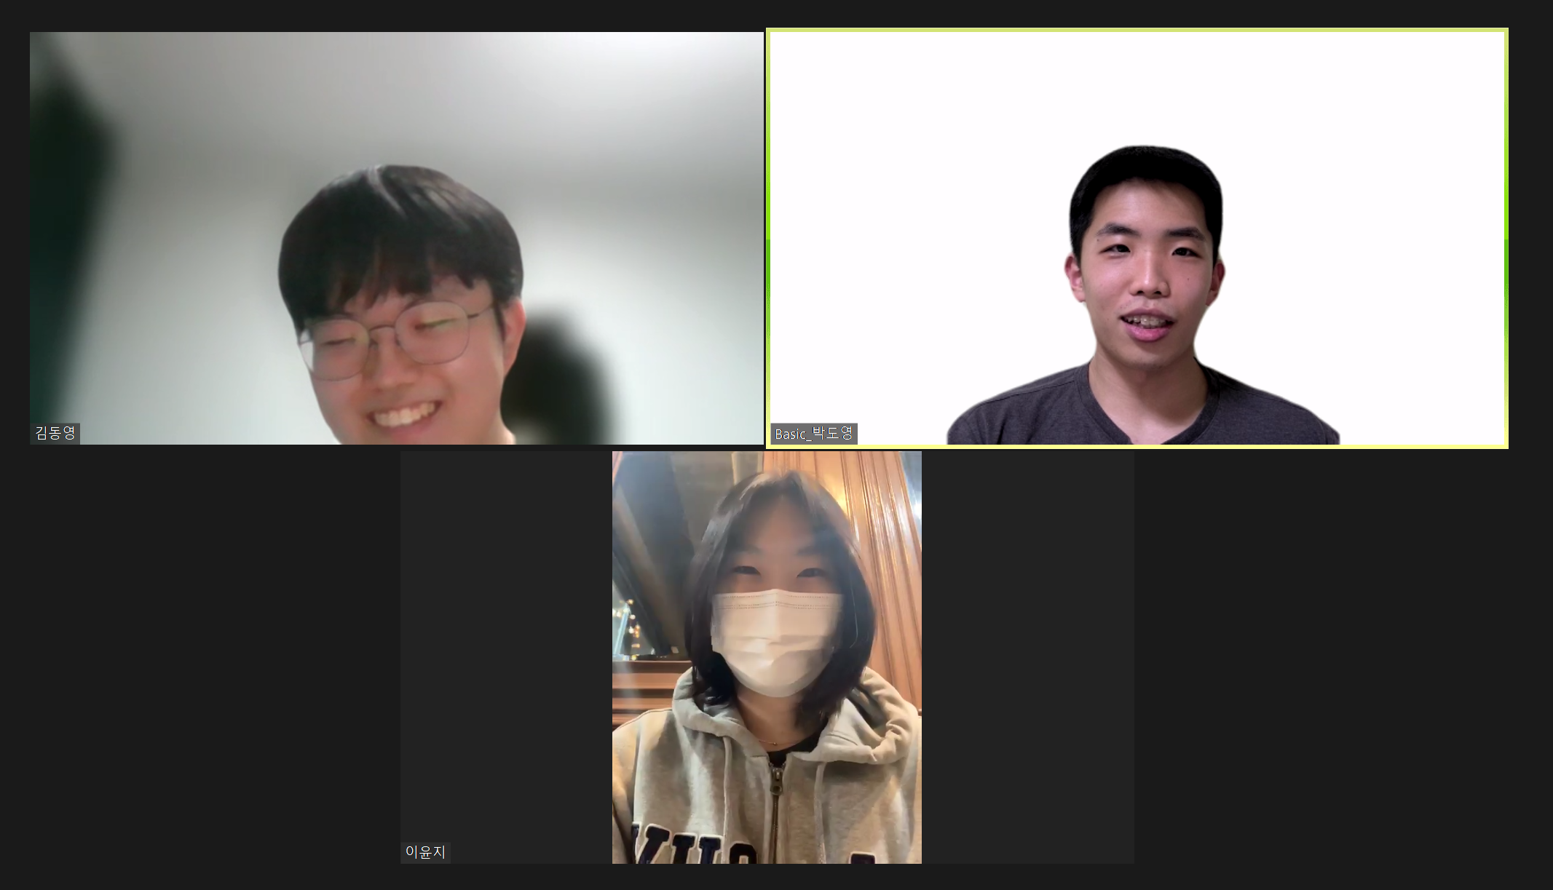
스터디원 소개 및 만남 인증
김동영 _ 중앙대학교 소프트웨어학부
박도영 _ 중앙대학교 기계공학부
이윤지 _ 중앙대학교 응용통계학과

Slide 3
INDEX
INDEX
스터디 소개
스터디 주제 선정
스터디 방식 제정
스터디 스케줄

Slide 4

스터디 소개
스터디 주제 선정
스터디 소개
스터디 방식 제정
스터디 스케줄
Kaggle, DACON의 우수 Notebook을 분석하는 스터디
DACON 대회에 참가하여 상위 등수 안에 들 수 있는 실력을 기르는 것을 목표

Slide 5
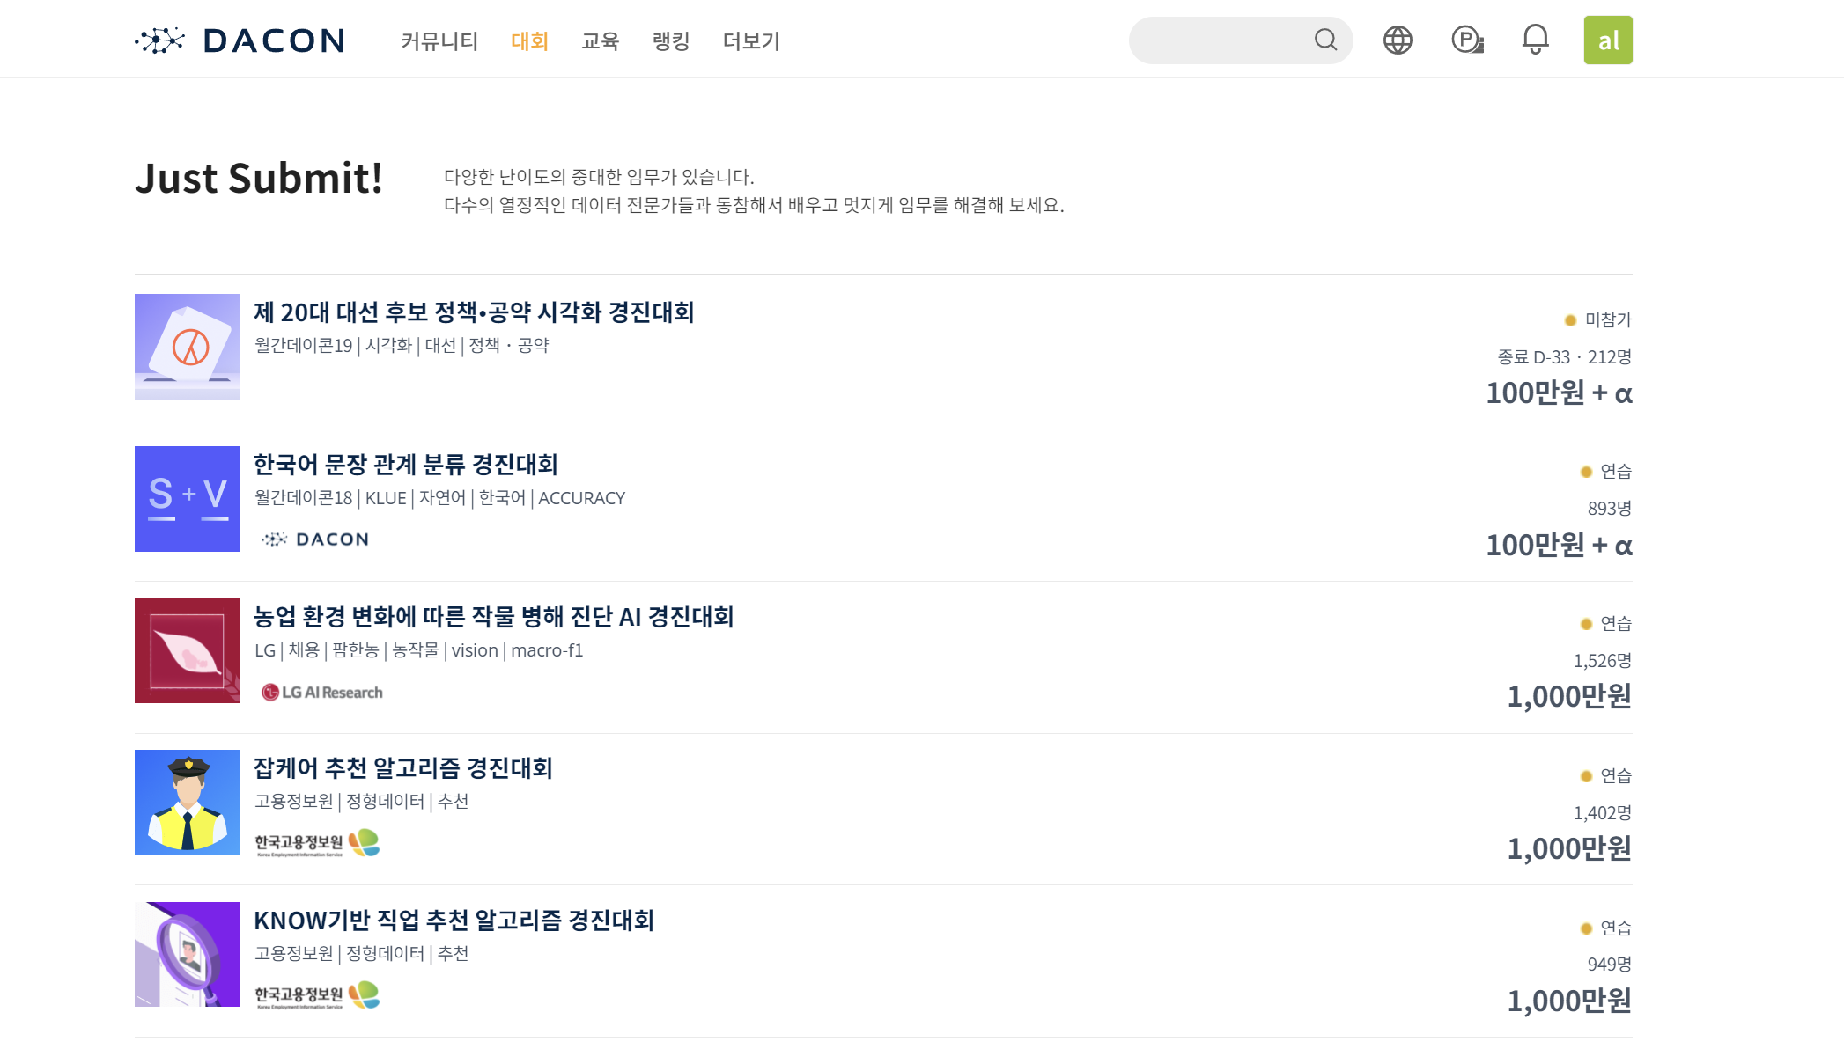
스터디 소개
스터디 주제 선정
스터디 주제 선정
스터디 방식 제정
스터디 스케줄

Slide 6
스터디 소개
스터디 주제 선정
스터디 방식 제정
스터디 방식 제정
스터디 스케줄
선정한 대회의 우수 코드 중
각자 리뷰할 코드를 선택
다음 스터디까지 개인별로 코드를 리뷰,
필요한 부분을 공부
다음 스터디에서 다룰 대회 선정
스터디에서 각자 리뷰한 내용을
발표하고, 질의응답

Slide 7
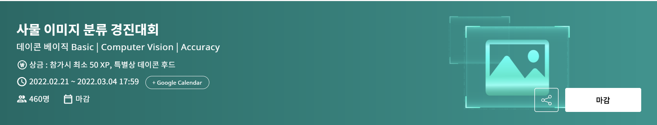
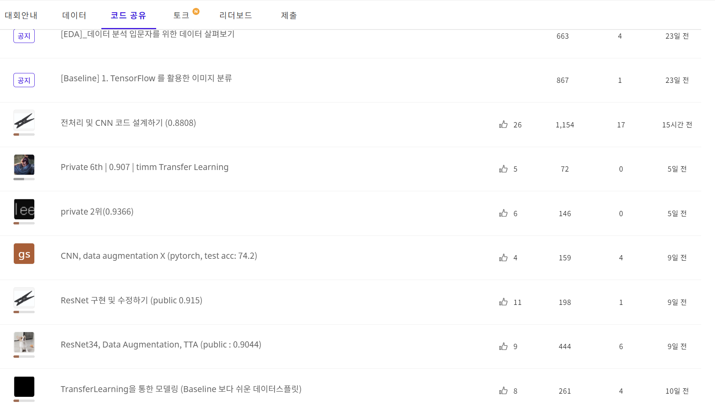

스터디 소개
스터디 주제 선정
스터디 방식 제정
스터디 방식 제정
스터디 스케줄
3/19 스터디
김동영
박도영
이윤지

Slide 8
스터디 소개
스터디 주제 선정
스터디 스케줄
스터디 방식 제정
스터디 스케줄
스터디 시간 및 장소 : 토요일 밤 10시, 비대면
주차 | 날짜 | 스터디 주제 | reviewer | CUAI 스터디 발표자
1 | 03/12 | OT | - | 박도영(3/15)
2 | 03/19 | DACON 사물 이미지 분류 경진대회 | 스터디원 전체 | 이윤지(3/29)
3 | 03/26 | 미정 | 스터디원 전체
4 | 04/02 | 미정 | 스터디원 전체 | 김동영(5/3)
5 | 04/30 | 미정 | 스터디원 전체
6 | 05/07 | 미정 | 스터디원 전체 | 박도영(5/24)
7 | 05/14 | 미정 | 스터디원 전체
8 | 05/21 | 미정 | 스터디원 전체
9 | 05/28 | 미정 | 스터디원 전체 | -
* 스터디원 개인 사정에 따라 변경될 수 있음. 변경이 필요할 시 사전에 카톡방에 공지

Slide 9
감사합니다

